Slide 1

Mythe Réalité Préjugé

Slide 2
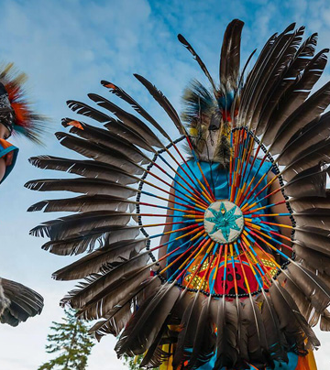
Sur les autochtones
Ils ne payent pas de taxe
Ils ne payent pas l’hydro-Québec
À chaque année ils reçoivent de l’argent du Fédéral
Ils ne veulent pas s’intégrer ni collaborer
Ils ne parlent que du passé
La plupart en plus d’être alcooliques sont de mauvais parents
Beaucoup n’ont pas l’air autochtones
https://amnistie.ca/sites/default/files/2021-04/livretFR.pdf

